Slide 1
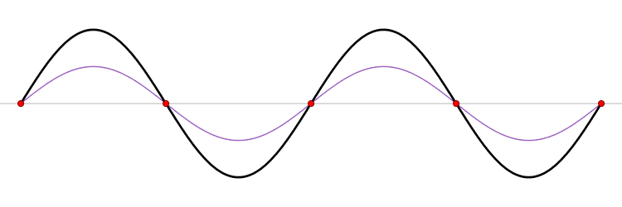
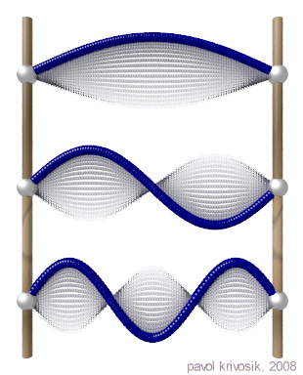
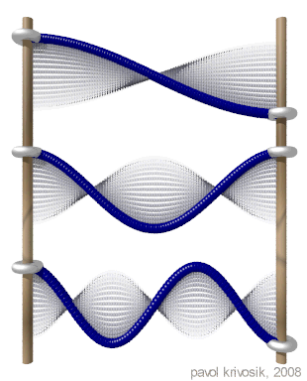
SÓNG DỪNG

Slide 2
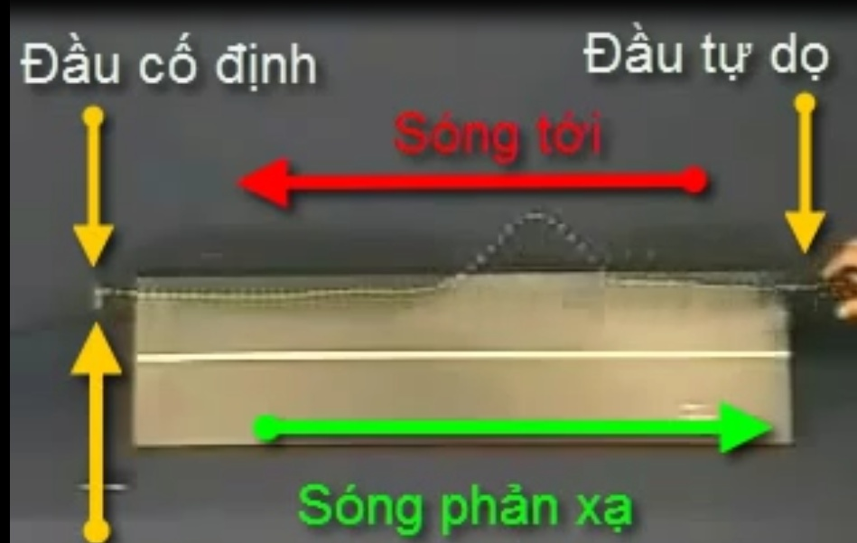
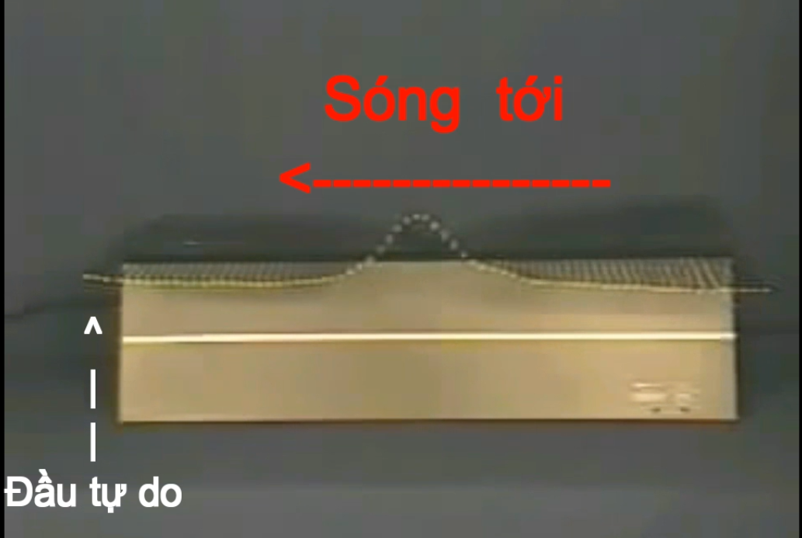

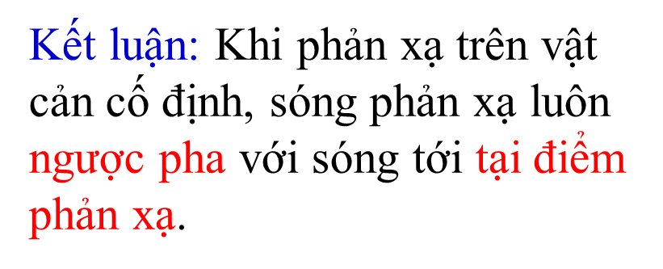
I. PHẢN XẠ CỦA SÓNG
1. Vật cản cố định
2.Vật cản tự do
Q
P
Q
P
Q
P
P
P
Q
Kết luận: Khi phản xạ trên vật cản tự do, sóng phản xạ luôn cùng pha với sóng tới tại điểm phản xạ.
Chú ý: Sóng phản xạ cùng tần số với sóng tới

Slide 3

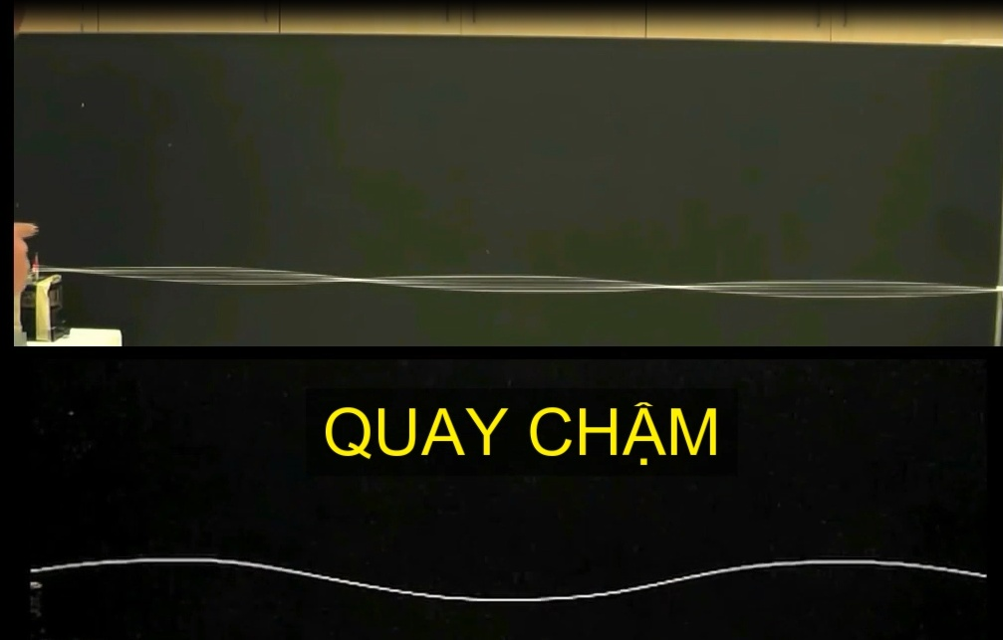
P
Q
Sóng phản xạ
P
Q
Sóng tới

Slide 4
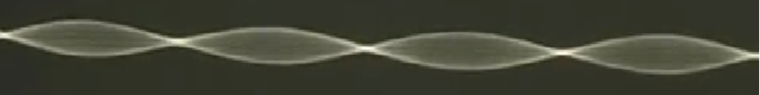
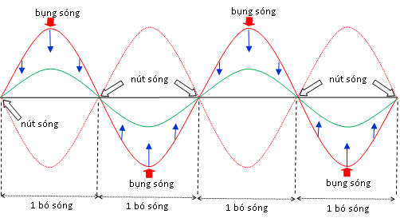

Slide 5
II.SÓNG DỪNG
1. Định nghĩa
Sóng dừng là sự giao thoa giữa sóng tới và sóng phản xạ, kết quả là xuất hiện các nút sóng và bụng sóng cố định trong không gian.
Chú ý: Sóng dừng là một trường hợp đặc biệt của giao thoa sóng

Slide 6

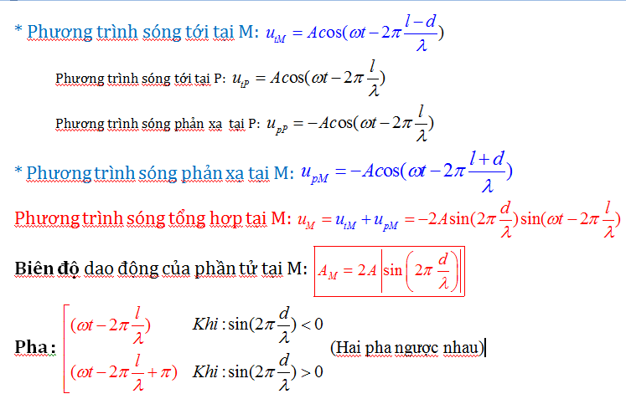
II.SÓNG DỪNG
2. Phương trình sóng dừng (sợi dây có 2 đầu cố định)
O
P
Giả sử sóng tại O có phương trình:
Viết phương trình sóng tổng hợp tại M?

Slide 7
Sóng dừng có những đặc điểm gì?
Hoàn thành
PHIẾU HỌC TẬP
1.1 và 1.2

Slide 8
PHIẾU HỌC TẬP 1.1
(QUAN SÁT ẢNH ĐỘNG
TRẢ LỜI CÁC CÂU HỎI SAU)
Nhóm: 1,2
PHIẾU HỌC TẬP 1.2
(DỰA VÀO PHƯƠNG TRÌNH SÓNG TRẢ LỜI CÁC CÂU HỎI SAU)
Nhóm: 3,4
Sóng dừng có những đặc điểm gì?
1. Nhận xét biên độ của các điểm trong một bó sóng trên sợi dây?
2. Em có nhận xét gì về khoảng cách giữa 2 bụng sóng liên tiếp trên sợi dây?
3. Pha dao động của các điểm trong một bó sóng có đặc điểm gì?
4. Hai điểm đối xứng nhau qua bụng sóng có đặc điểm gì?
5. Hai điểm đối xứng nhau qua nút sóng có đặc điểm gì?
6. Thời gian giữa hai lần liên tiếp sợi dây duỗi thẳng có mối liên hệ như thế nào với chu kỳ (T)
http://science.sbcc.edu/physics/flash/oscillationswaves/standing

Slide 9



Biên độ của một điểm bất kỳ cách nút sóng một khoảng d

Slide 10
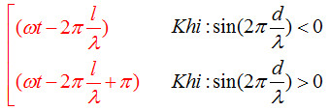
Các phần từ nằm trong cùng một bó sóng luôn dao động cùng pha
Sóng dừng bị đảo pha khi đi qua mỗi nút sóng.

Slide 11
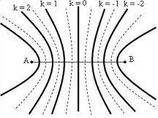



Slide 12


Slide 13
Điều kiện để có sóng dừng là gì?

Slide 14
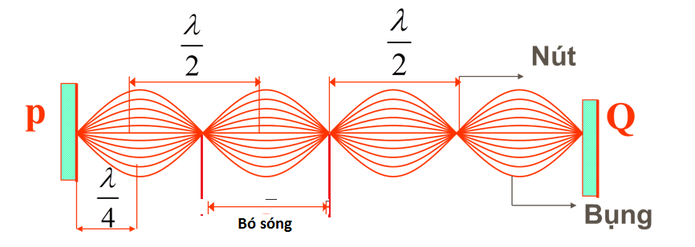
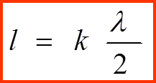
a. Sóng dừng trên một sợi dây có hai đâu cố định
II.SÓNG DỪNG
2. Điều kiện sóng dừng
Với k = 1,2,3,…
Trong đó: Số bó = số bụng = k.
Số nút = k + 1

Slide 15
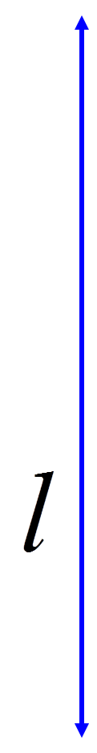
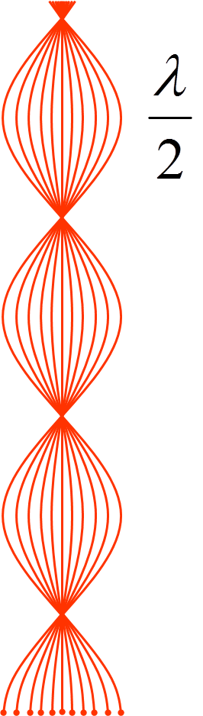

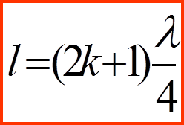
a. Sóng dừng trên một sợi dây mộtđầu cố định, một đầu tự do
II.SÓNG DỪNG
2. Điều kiện sóng dừng
k = 0, 1, 2, 3 …
Trong đó: Số bụng = số nút = k +1

Slide 16
PHIẾU HỌC TẬP 2.1
ĐIỀU KIỆN SÓNG DỪNG TRÊN SỢI DÂY CÓ 2 ĐẦU CỐ ĐỊNH
Nhóm: 1,2
PHIẾU HỌC TẬP 2.2
ĐIỀU KIỆN SÓNG DỪNG TRÊN SỢI DÂY CÓ 1 ĐẦU CỐ ĐỊNH, 1 ĐẦU TỰ DO
Nhóm: 3,4
1. Tần số nhỏ nhất để có sóng dừng:
f_{min} =
2. Hai tần số liên tiếp để có sóng dừng:
f_{k+1} - f_{k} =
3. Bước sóng dài nhất trên dây khi có sóng dừng:

Slide 17
Thí nghiệm kiểm chứng điều kiện sóng dừng

Slide 18
Bài toán áp dụng
Ví dụ 1: Một sợi dây căng giữa hai điểm cố định cách nhau 75cm. Người ta tạo sóng dừng trên dây. Hai tần số gần nhau nhất cùng tạo ra sóng dừng trên dây là 150Hz và 200Hz. Tần số nhỏ nhất tạo ra sóng dừng trên dây đó là
100Hz B. 125Hz C. 75Hz D. 50Hz
Bài giải
Chọn D

Slide 19
Ví dụ 2: Trên một sợi dây dài 1,2 m có một hệ sóng dừng. Kể cả hai đầu dây, thì trên dây có tất cả bốn nút. Biết số sóng là 50Hz. Xác định tốc độ truyền sóng trên dây?
Bài giải
Tóm tắt
Vì dây có hai đầu cố định nên:
Cho: l = 1,2 m
k = 3
f = 50 Hz
Tìm: v = ?
Như vậy có thể xác định đươc tốc độ truyền sóng trên dây bằng bằng cách sử dụng sóng dừng.

Slide 20
Thí nghiệm
Xác định tốc độ truyền sóng trên dây
Kết quả đo: Lực tác dụng lên đoạn dây: F = 1N
Chiều dài sợi dây: l = 60 cm
k (bụng) | f (Hz)
1
2
3

Slide 21
Nêu một số ứng dụng khác của sóng dừng mà em biêt?

Slide 22


Slide 23



Slide 24
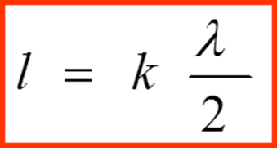
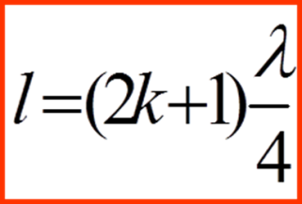
Củng cố
1. Sóng dừng là sự giao thoa giữa sóng tới và sóng phản xạ, kết quả là xuất hiện các nút sóng và bụng sóng cố định trong không gian
2. Biên độ:
d: là khoảng cách từ M đến nút sóng
3. Pha: - Các điểm trong cùng một bó sóng luôn dao động cùng pha
- Các điểm ở hai bên nút sóng thì luôn dao động ngược pha
4. Điều kiện có sóng dừng
.Sóng dừng trên một sợi dây có hai đâu cố định
Sóng dừng trên một sợi dây có một đầu cố định, một đầu tự do

Slide 25
Củng cố
Câu 1. Chọn đáp án đúng:
Trong hệ sóng dừng trên một sợi dây, khoảng cách giữa hai nút hoặc hai bụng liên tiếp bằng
A. một bước sóng
B. hai bước sóng
C. một nửa bước sóng
D. một phần tư bước sóng
C

Slide 26
Củng cố
Câu 2: Chọn đáp án đúng. Tại điểm phản xạ thì sóng phản xạ
A. luôn ngược pha với sóng tới.
B. ngược pha với sóng tới nếu vật cản cố định.
C. ngược pha với sóng tới nếu vật cản tự do.
D. cùng pha với sóng tới nếu vật cản là cố định.
B

Slide 27
Củng cố
Câu 3: Một sợi dây dài 2 m, hai đầu cố định. Kích thích để có sóng dừng trên dây với 4 bó sóng. Khoảng cách ngắn nhất giữa hai điểm không dao động trên dây bằng
A. 1m. B. 0,5m. C. 0,25m. D. 2m.
B

Slide 28
MỘT SỐ DẠNG BÀI TẬP VỀ SÓNG DỪNG
Dạng 1: Biên độ sóng dừng
- Vị trí bụng và nút
- Các điểm dao động khác bụng, khác nút
Dạng 2: Pha của sóng dừng
Dạng 3: Điều kiện sóng dừng
- Số bụng, số nút
- Tần số biến thiên

Slide 29
Hướng dẫn tìm tòi, mở rộng và giao nhiệm vụ về nhà
Hoàn thành bài tập: Sóng dừng
Ôn tập chuẩn bị thi 8 tuần

Slide 30

Kính chúc các thầy cô mạnh khỏe, hạnh phúc và thành công.
Chúc các em học sinh chăm ngoan học giỏi.
Xin chân thành cảm ơn!

